Slide 1
Molecular Dynamics Simulation
Моделирование молекулярной динамики

Slide 2
Molecular Dynamics Simulation
Molecular Dynamics (MD) simulation is a computational method used to model the physical movements of atoms and molecules over time using Newton’s laws of motion.
Моделирование в области молекулярной динамики (МД) - это вычислительный метод, используемый для моделирования физических движений атомов и молекул во времени с использованием законов движения Ньютона.
Each atom is treated as a particle subjected to forces derived from a force field (a set of equations and parameters that define how atoms interact e.g ff19sb, Glycam, gaff etc.).
Каждый атом рассматривается как частица, подверженная воздействию сил, производных от силового поля (набора уравнений и параметров, которые определяют, как взаимодействуют атомы).
It allows scientists to study the structure, dynamics, and thermodynamics of biological and chemical systems at the atomic level.
Это позволяет ученым изучать структуру, динамику и термодинамику биологических и химических систем на атомарном уровне.

Slide 3
What Is It Used For?
Белково-лигандные взаимодействия
Динамика мембран
Сворачивание белков и конформационные изменения
Поведение наноматериалов
Термостабильность биомолекул
Protein-ligand interactions
Membrane dynamics
Protein folding and conformational changes
Nanomaterial behavior
Thermal stability of biomolecules

Slide 4
Simplified Workflow:
Model Preparation: Build your system: proteins, ligands, solvents (often water), ions, etc.
Force Field Assignment: Choose appropriate force fields like AMBER, CHARMM, OPLS, GROMAS, etc.
Energy Minimization: Remove bad contacts or steric clashes in the system.
Equilibration: Stabilize temperature (NVT ensemble) and pressure (NPT ensemble).
Production Run: Perform the actual MD simulation (e.g., 100 ns, 1 μs).
Analysis: Measure RMSD, RMSF, radius of gyration, hydrogen bonds, binding energy, cluster analysis, etc.

Slide 5
Упрощенный рабочий процесс
Подготовка модели: Создайте свою систему: белки, лиганды, растворители (часто вода), ионы и т.д.
Назначение силового поля: Выберите подходящие силовые поля, такие как AMBER, CHARMM, OPLS, GROMAS и т.д.
Минимизация энергопотребления: Устраните поврежденные контакты или пространственные противоречия в системе.
Уравновешивание: Стабилизируйте температуру (комплекс NVT) и давление (комплекс NPT).
Производственный цикл: Выполните фактическое моделирование MD (например, 100 нс, 1 мкс).
Анализ: Измерьте RMSD, RMSF, радиус вращения, водородные связи, энергию связи, кластерный анализ и т.д.

Slide 6
Popular MD Software:
GROMACS (GROningen MAchine for Chemical Simulations) – Fast and widely used
AMBER (Assisted Model Building with Energy Refinement) – Excellent for proteins and nucleic acids
NAMD (Nanoscale Molecular Dynamics) – Scalable for large systems
Desmond (Schrödinger) – High speed with great GUI
CHARMM (Chemistry at HARvard Macromolecular Mechanics) – Comprehensive force field and MD tools
OpenMM (Open Molecular Mechanics) – Python-friendly and GPU-accelerated

Slide 7
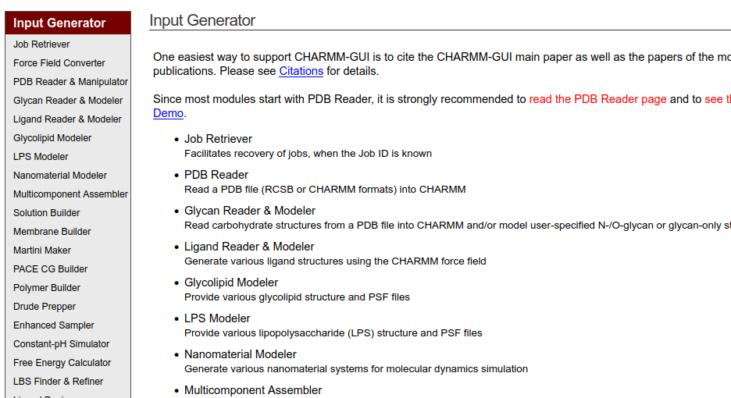
Model Preparation using charmm-gui website
Visit CHARMM-GUI: https://www.charmm-gui.org/
Click on “Solution Builder” for protein-ligand simulation

Slide 8
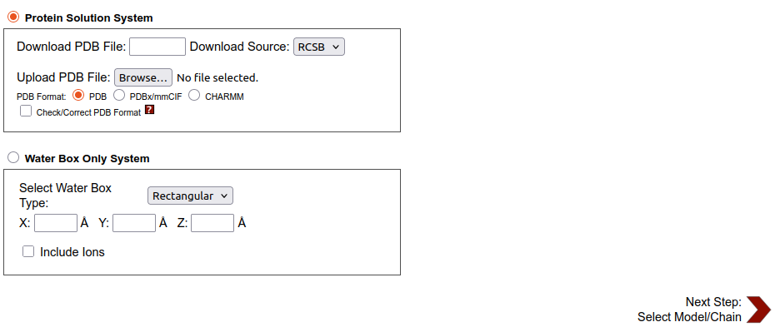
Model Preparation using charmm-gui website
Provide PDB ID or Upload the file in the a. “Protein Solution System” box.

Slide 9
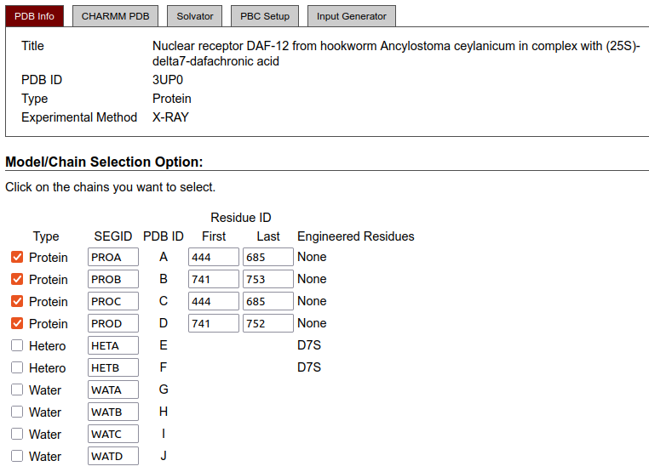
Model Preparation using charmm-gui website
Click on “Next Step: Select Model/Chain”

Slide 10
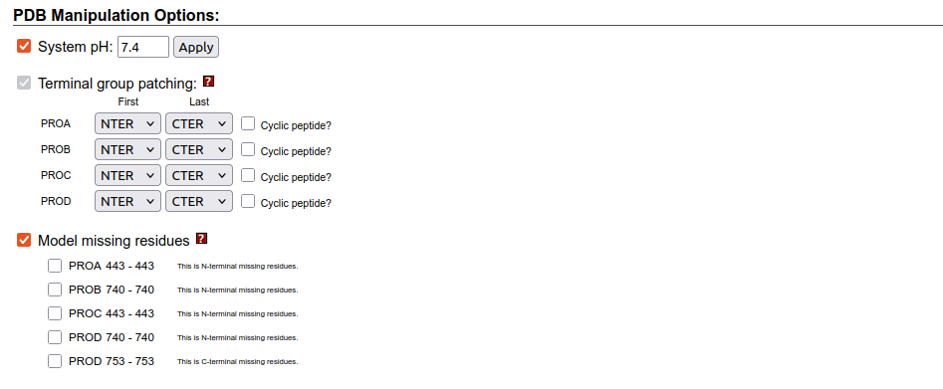
Model Preparation using charmm-gui website
Click on “Next Step:Manipulate PDB”

Slide 11
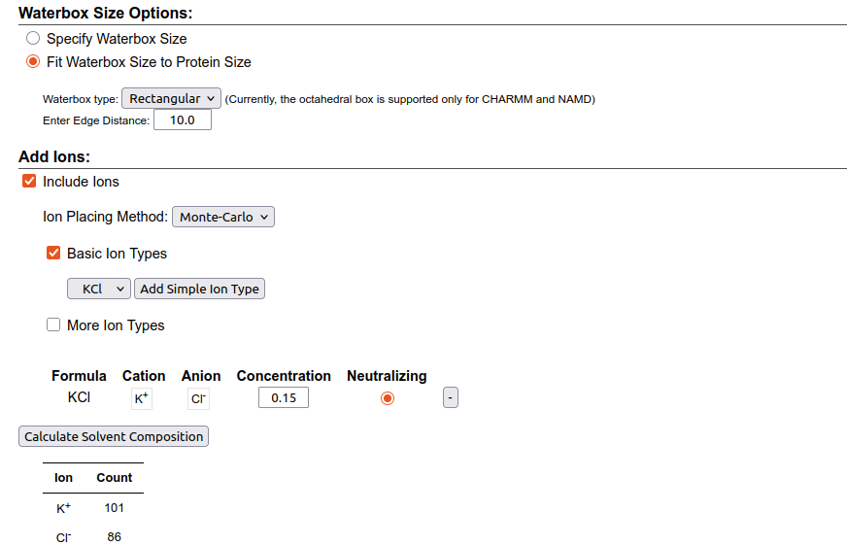
Model Preparation using charmm-gui website
Take a note of Ion Count to neutralize the system (Keep the other parameters as default)

Slide 12
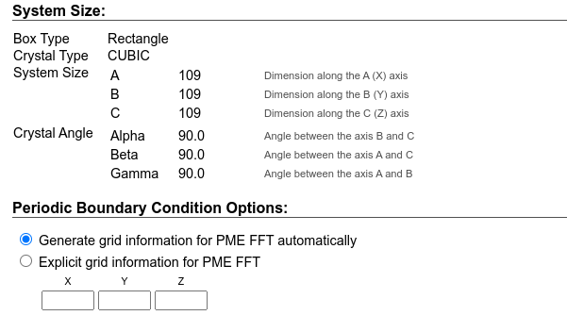
Model Preparation using charmm-gui website
Check “Periodic Boundary Condition Options: Generate grid information for PME FFT automatically” and Click on “Next: Setup Periodic Boundary Condition”.

Slide 13
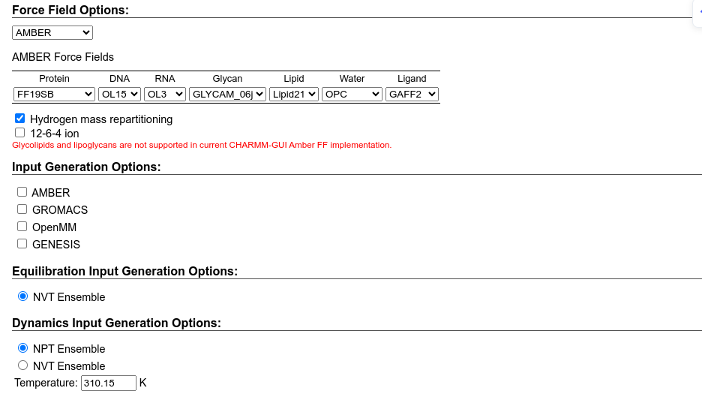
Model Preparation using charmm-gui website
Select “AMBER” under Input Generation Options, Check “NPT Ensemble” under Dynamics Input Generation Options. and set the temperature to be 310K

Slide 14
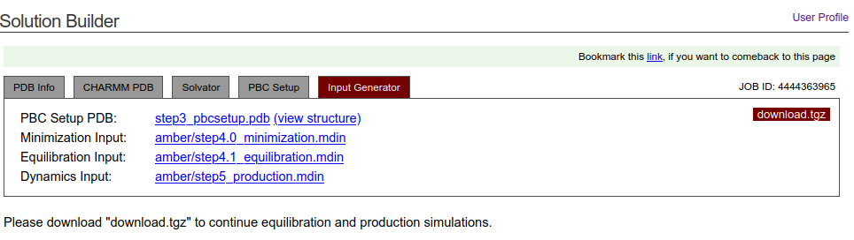
Model Preparation using charmm-gui website
Download your topology file for simulation.

Slide 15
Simulation steps:
Energy Minimization: Remove bad contacts or steric clashes in the system.
Equilibration: Stabilize temperature (NVT ensemble) and pressure (NPT ensemble).
Production Run: Perform the actual MD simulation (e.g., 100 ns, 1 μs).

Slide 16
Analysis:
Measure RMSD, RMSF,
Radius of gyration,
Hydrogen bonds,
Binding energy,
Cluster analysis, etc.

Slide 17
Membrane complex simulation
Membrane proteins (G-Protein Coupled Receptors, Glucose transporter, P-glycoprotein etc) perform multiple functions and are vital to the survival of all organisms.
Мембранные белки (рецепторы, связанные с G-белком, переносчик глюкозы, P-гликопротеин и т.д.) выполняют множество функций и жизненно важны для выживания всех организмов.
The reasons for embedding a protein complex into a membrane in molecular dynamics (MD) modeling: Biological realism, correct protein behavior, some proteins need certain lipid molecules (such as cholesterol, PIP2) for proper functioning, which allows studying membrane-dependent functions.
Причины встраивания белкового комплекса в мембрану при моделировании молекулярной динамики (MD): Биологический реализм, правильное поведение белка, некоторые белки нуждаются в определенных липидных молекулах (таких как холестерин, PIP2) для правильного функционирования, что позволяет изучать мембранозависимые функции

Slide 18
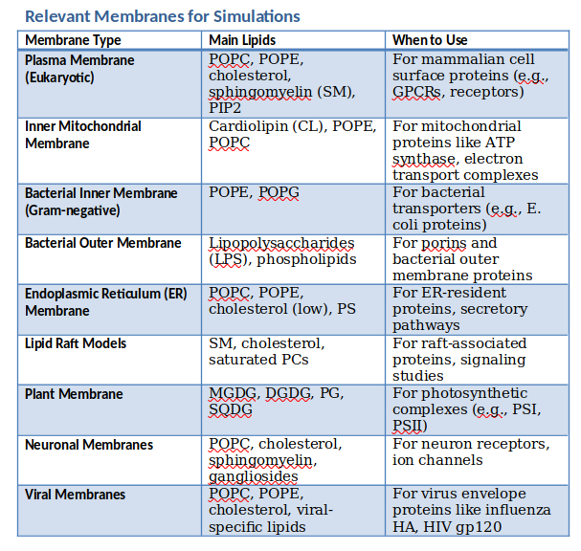
Membrane complex simulation
Membrane Type | Main Lipids | When to Use
Plasma Membrane (Eukaryotic) | POPC, POPE, cholesterol, sphingomyelin (SM), PIP2 | For mammalian cell surface proteins (e.g., GPCRs, receptors)
Inner Mitochondrial Membrane | Cardiolipin (CL), POPE, POPC | For mitochondrial proteins like ATP synthase, electron transport complexes
Bacterial Inner Membrane (Gram-negative) | POPE, POPG | For bacterial transporters (e.g., E. coli proteins)
Bacterial Outer Membrane | Lipopolysaccharides (LPS), phospholipids | For porins and bacterial outer membrane proteins
Endoplasmic Reticulum (ER) Membrane | POPC, POPE, cholesterol (low), PS | For ER-resident proteins, secretory pathways
Lipid Raft Models | SM, cholesterol, saturated PCs | For raft-associated proteins, signaling studies
Plant Membrane | MGDG, DGDG, PG, SQDG | For photosynthetic complexes (e.g., PSI, PSII)
Neuronal Membranes | POPC, cholesterol, sphingomyelin, gangliosides | For neuron receptors, ion channels
Viral Membranes | POPC, POPE, cholesterol, viral-specific lipids | For virus envelope proteins like influenza HA, HIV gp120
POPC (1-palmitoyl-2-oleoyl-sn-glycero-3-phosphocholine) is often used in membrane simulations because It’s realistic, stable, easy to simulate, and widely biologically relevant.
POPC (1-пальмитоил-2-олеоил-sn-глицеро-3-фосфохолин) часто используется при моделировании мембран, поскольку он реалистичен, стабилен, прост в моделировании и широко применим с биологической точки зрения.

Slide 19
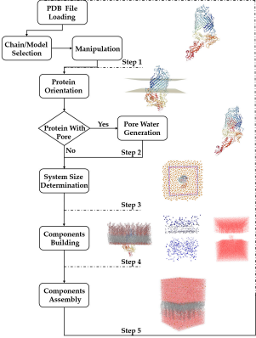
Steps involve in building membrane complex
An algorithm for constructing a complex membrane system.
Алгоритм построения сложной мембранной системы

Slide 20
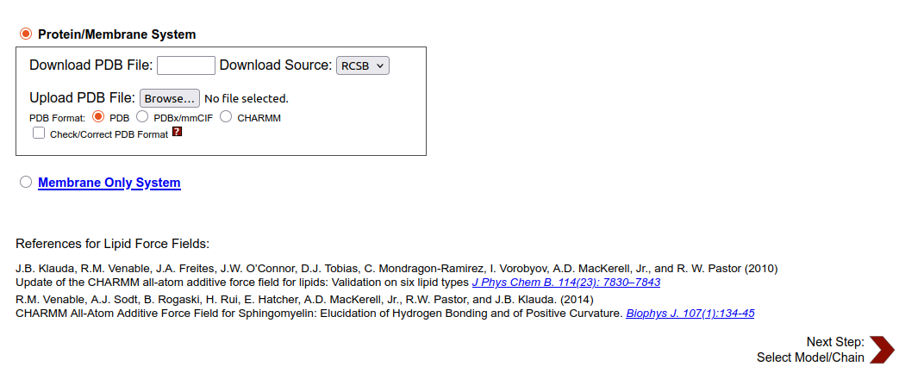
Building Membrane complex system
Drag the scroll bar to the middle. Two options will appear on the screen:
Protein/Membrane System and Membrane Only System. Choose the former one.
Перетащите полосу прокрутки на середину. На экране появятся два варианта:
Система "Белок/мембрана" и система "Только мембрана". Выберите первый вариант.

Slide 21
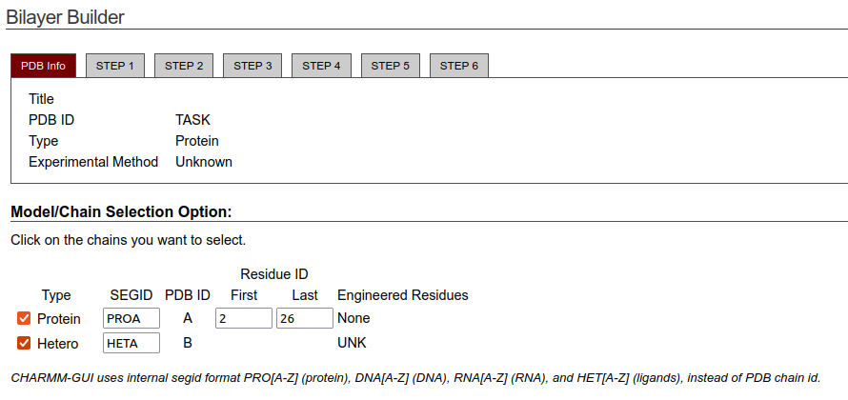
Building Membrane complex system
Check on the box of protein and the ligand.
Then, click on the Next Step.
Отметьте в поле белок и лиганд.
Затем перейдите к следующему шагу

Slide 22
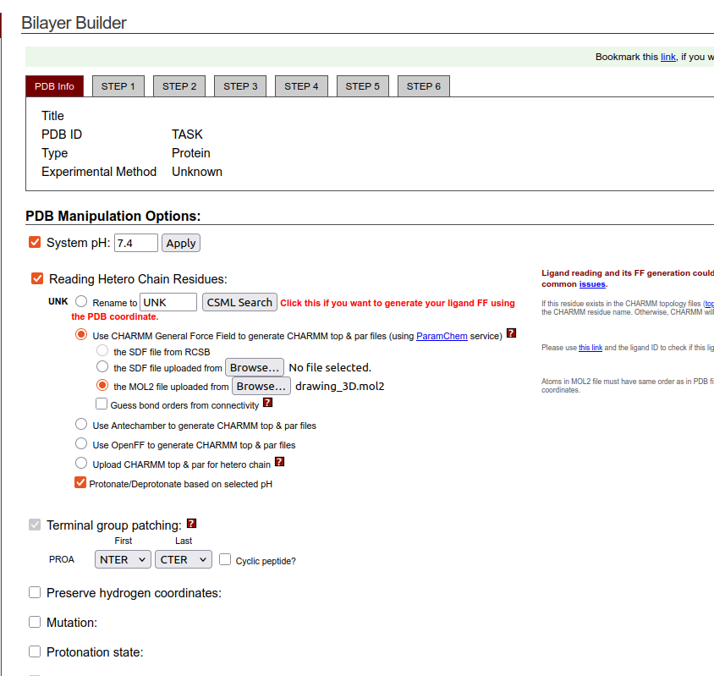
Building Membrane complex system
Change the pH value to 7.4 (physiological pH value). insert the simulated ligand and click Next.
Измените значение рН на 7,4 (физиологическое значение рН). вставьте смоделированный лиганд и нажмите кнопку Далее

Slide 23
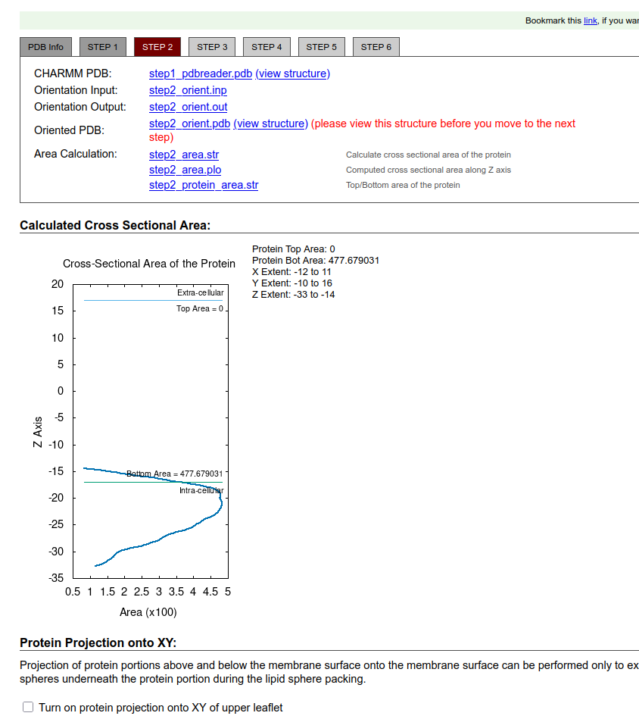
Building Membrane complex system
1. Locate System Size Determination Options.
2 Select the Heterogeneous Lipid option.
Presently, the Homogeneous Lipid option is not supported, but users can select one type of lipid when using the Heterogeneous Lipid option to generate
a homogeneous lipid bilayer.
3 Select Rectangular as the Box Type.
4 In the Length of Z based on option, select Layer thickness. Change its initial parameter from 22.5 to 30 A.
1. Найдите параметры определения размера системы.
2 Выберите параметр "Гетерогенные липиды".
В настоящее время параметр "Гомогенные липиды" не поддерживается, но пользователи могут выбрать один тип липидов при использовании параметра "Гетерогенные липиды" для создания
однородного липидного бислоя.
3 Выберите "Прямоугольный" в качестве типа "Прямоугольник".
4 В поле Длина Z в зависимости от параметра выберите толщину слоя. Измените начальный параметр с 22,5 до 30 А.

Slide 24
Building Membrane complex system
Parameters needed to change based on the type of protein. Ideally, the types and numbers of lipids are chosen to match the native membrane. Users should search the literature to determine which species the
protein is from as well as the composition of its membrane in advance.
Returning to the Length of XY based on option, enter 100 in the Length of X and Y blank as an initial guess.
Then click on the Show the system info button and you should see the information.
параметры, которые необходимо изменить в зависимости от типа белка. В идеале, типы и количество липидов подбираются таким образом, чтобы они соответствовали нативной
мембране. Пользователям следует заранее ознакомиться с литературой, чтобы определить, к какому виду относится
белок, а также состав его мембраны.
Возвращаясь к длине XY на основе параметра option, введите 100 в поле Длина X и Y в качестве первоначального предположения.
Затем нажмите на кнопку Показать информацию о системе, и вы увидите информацию

Slide 25
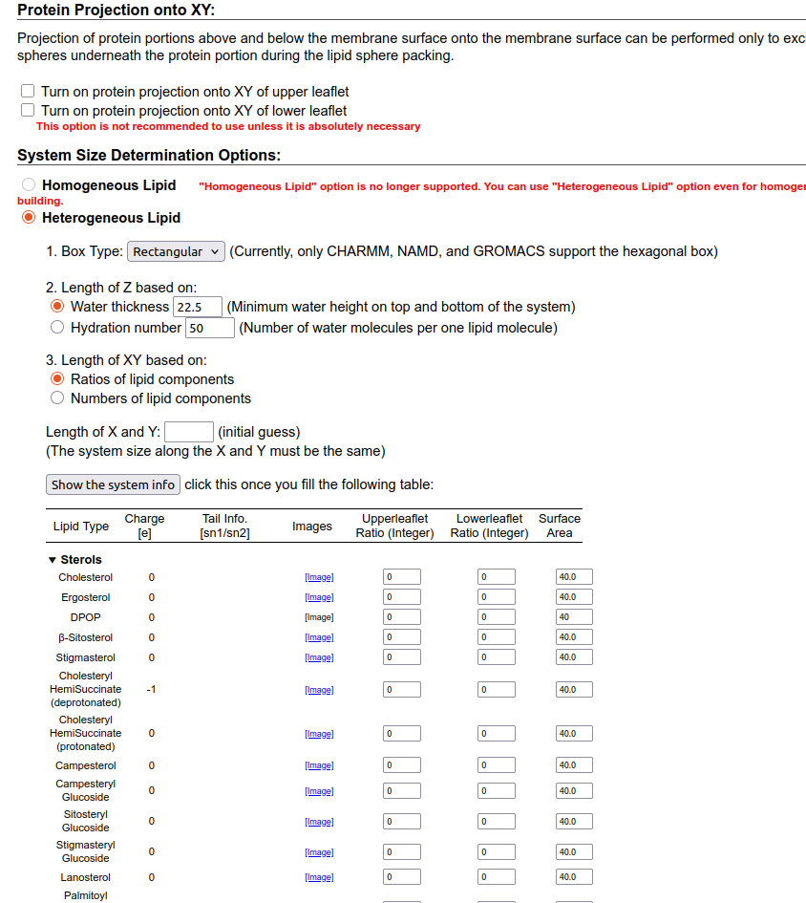
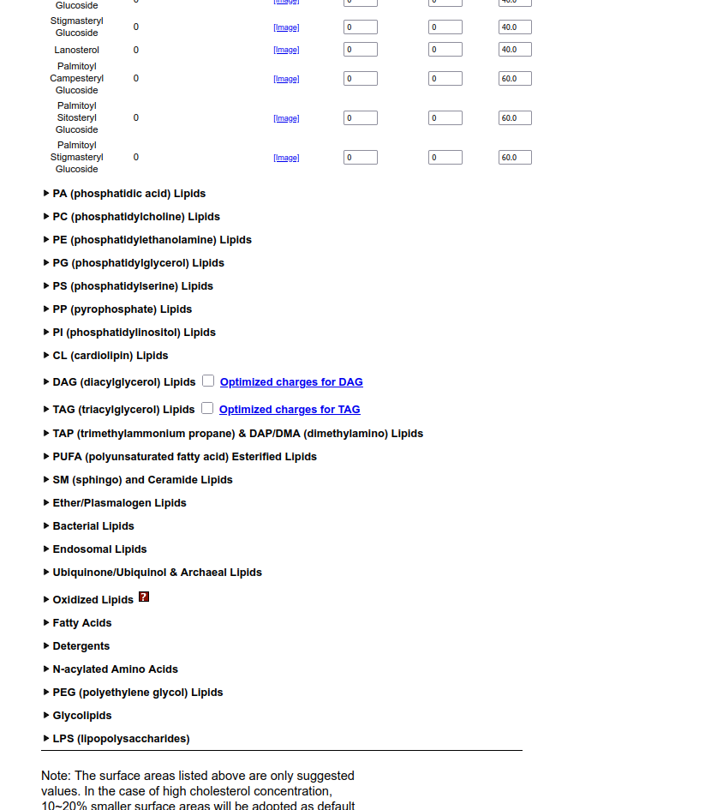
Building Membrane complex system

Slide 26
Building Membrane complex system
Use KCl as neutralizing species with a concentration of 0.15 M.
The Ion Placing Method: Monte Carlo placement or distance.
Monte Carlo placement is best if you want energy-optimized, natural ion distribution.
Distance-based placement is very good and more common for normal simulations.
В качестве нейтрализующего вещества используйте KCl с концентрацией 0,15 М.
Метод размещения ионов: размещение по методу Монте-Карло или дистанционное размещение.
Размещение по методу Монте-Карло лучше всего подходит, если вы хотите оптимизировать энергопотребление и естественное распределение ионов.
Дистанционное размещение очень удобно и чаще используется при обычном моделировании.

Slide 27
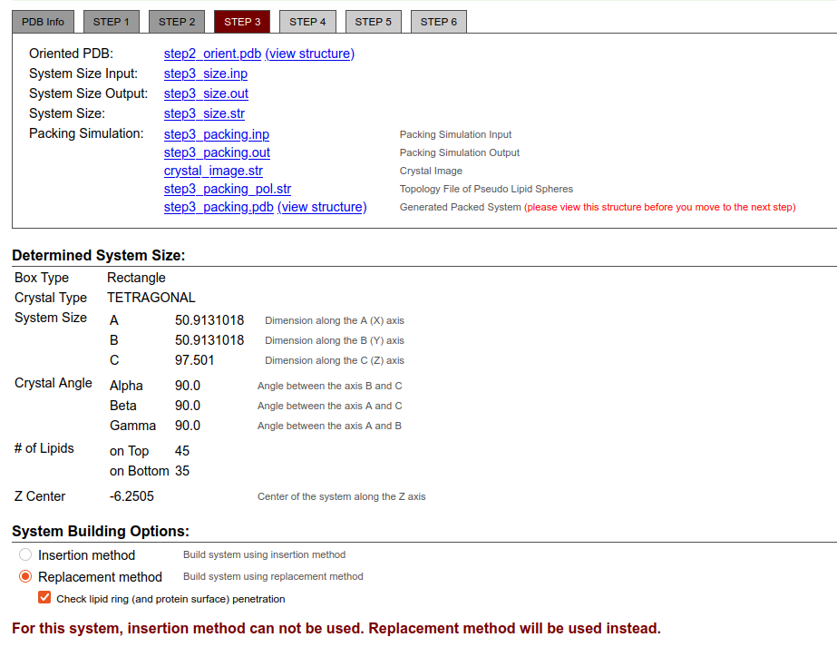
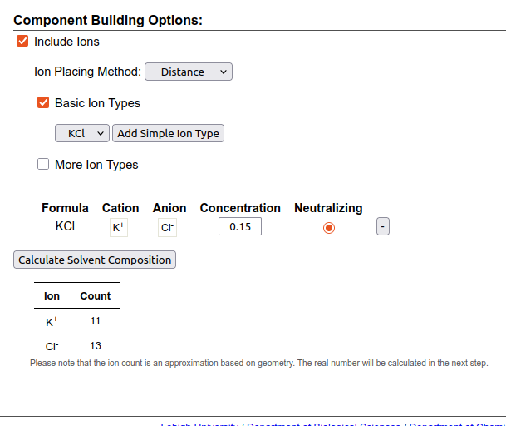
Building Membrane complex system

Slide 28
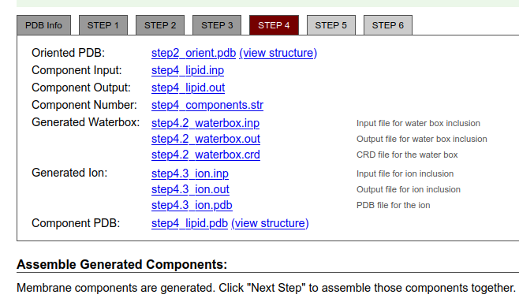
Building Membrane complex system
Review the structure to make sure that the membrane and ion are positioned correctly. if they are positioned correctly, click Next.
проверьте конструкцию, чтобы убедиться, что мембрана и ион расположены правильно. если они установлены правильно, нажмите кнопку Далее.

Slide 29
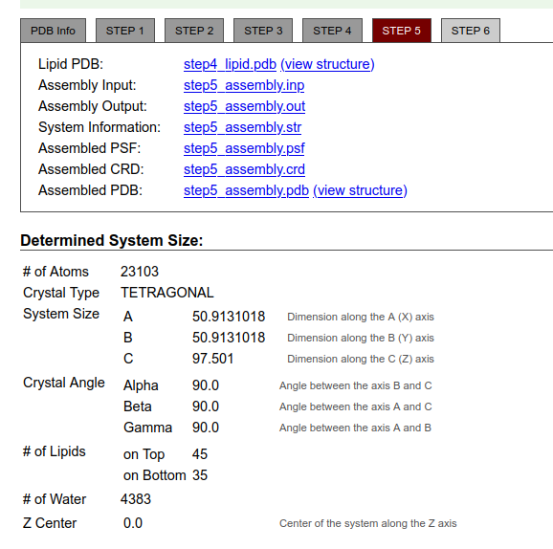
Building Membrane complex system
choose the force field and input data generation at your discretion. change the temperature to 310 degrees
выберите силовое поле и генерацию входных данных по своему усмотрению. измените температуру на 310 градусов

Slide 30
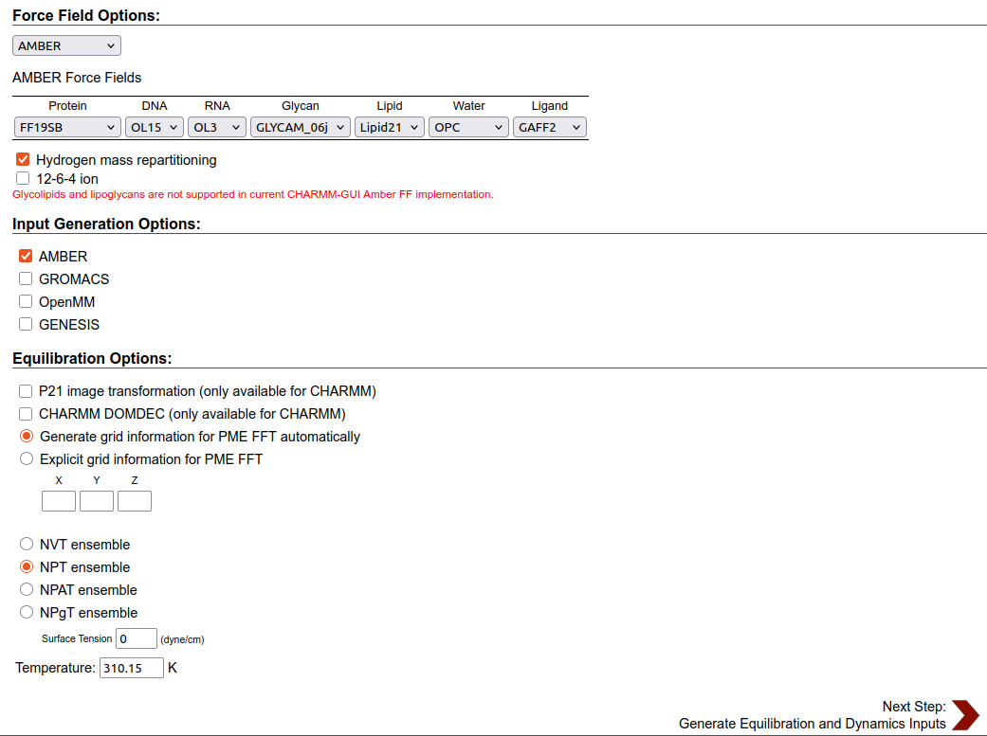
Building Membrane complex system

Slide 31
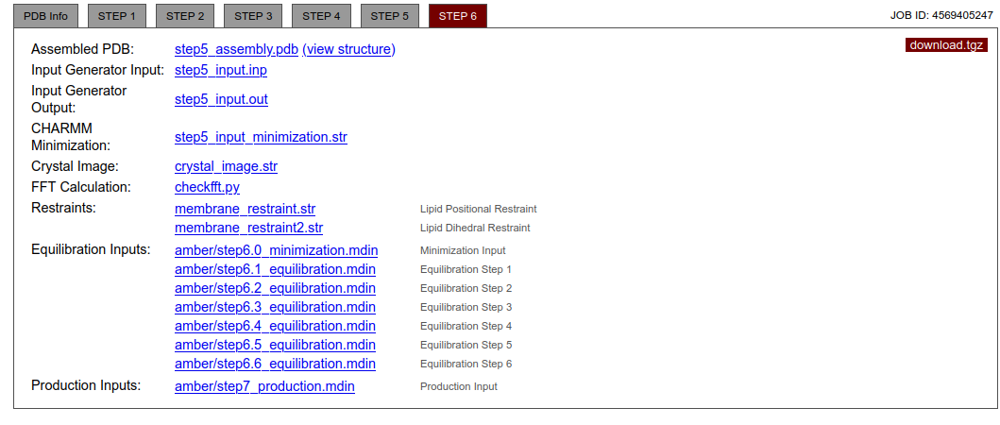
Building Membrane complex system
Download the generated input file for minimization, equilibration and production run
Загрузите сгенерированный входной файл для минимизации, уравновешивания и запуска в производство

Slide 32
To be continued

